Slide 1

AI办公指导
解锁你的AI超级实习生
WORK SMARTER WITH AI
Notes:
大家好，欢迎参加今天的课程——《AI在日常办公的使用指导》。在接下来的90分钟里，我将带领大家认识一位随叫随到、不知疲倦的“超级实习生”——AI。我们将一起学习如何指挥它，让它成为你工作中的得力助手，帮助你轻松应对日常办公的各种挑战。准备好了吗？让我们一起解锁这位强大的新同事吧！

Slide 2

课程大纲 Agenda
破除神话，建立认知
掌握“咒语”——提问公式
01
02
掌握AI的能力边界，知道它能做什么，不能做什么。建立理性、客观的AI使用观。
学习与AI高效沟通的核心方法论，让你的指令更精准，大幅提升AI的产出质量。
实战场景①：写催办邮件
实战场景②：整理会议纪要
03
04
针对职场中常见的协作场景，让AI帮你写出既得体礼貌，又能高效推进事项的催办邮件。
解决会后整理的痛点，用AI将杂乱的会议录音或速记快速转化为结构化、重点突出的会议纪要。
实战场景③：生成周报框架
综合挑战与知识地图
05
06
针对“周五焦虑”，让AI根据工作内容快速搭建专业的周报框架，提升汇报效率。
融会贯通前面所学的技巧，挑战综合任务，并构建完整的AI办公知识体系。
Notes:
本次课程将分为六个单元。首先，我们会破除对AI的常见误解，建立正确的认知。接着，学习与AI沟通的核心“咒语”——提问公式。然后，我们会进入三个核心实战场景：写邮件、整理会议纪要和生成周报。最后，通过一个综合挑战来巩固所学，并为大家梳理出清晰的知识地图。

Slide 3
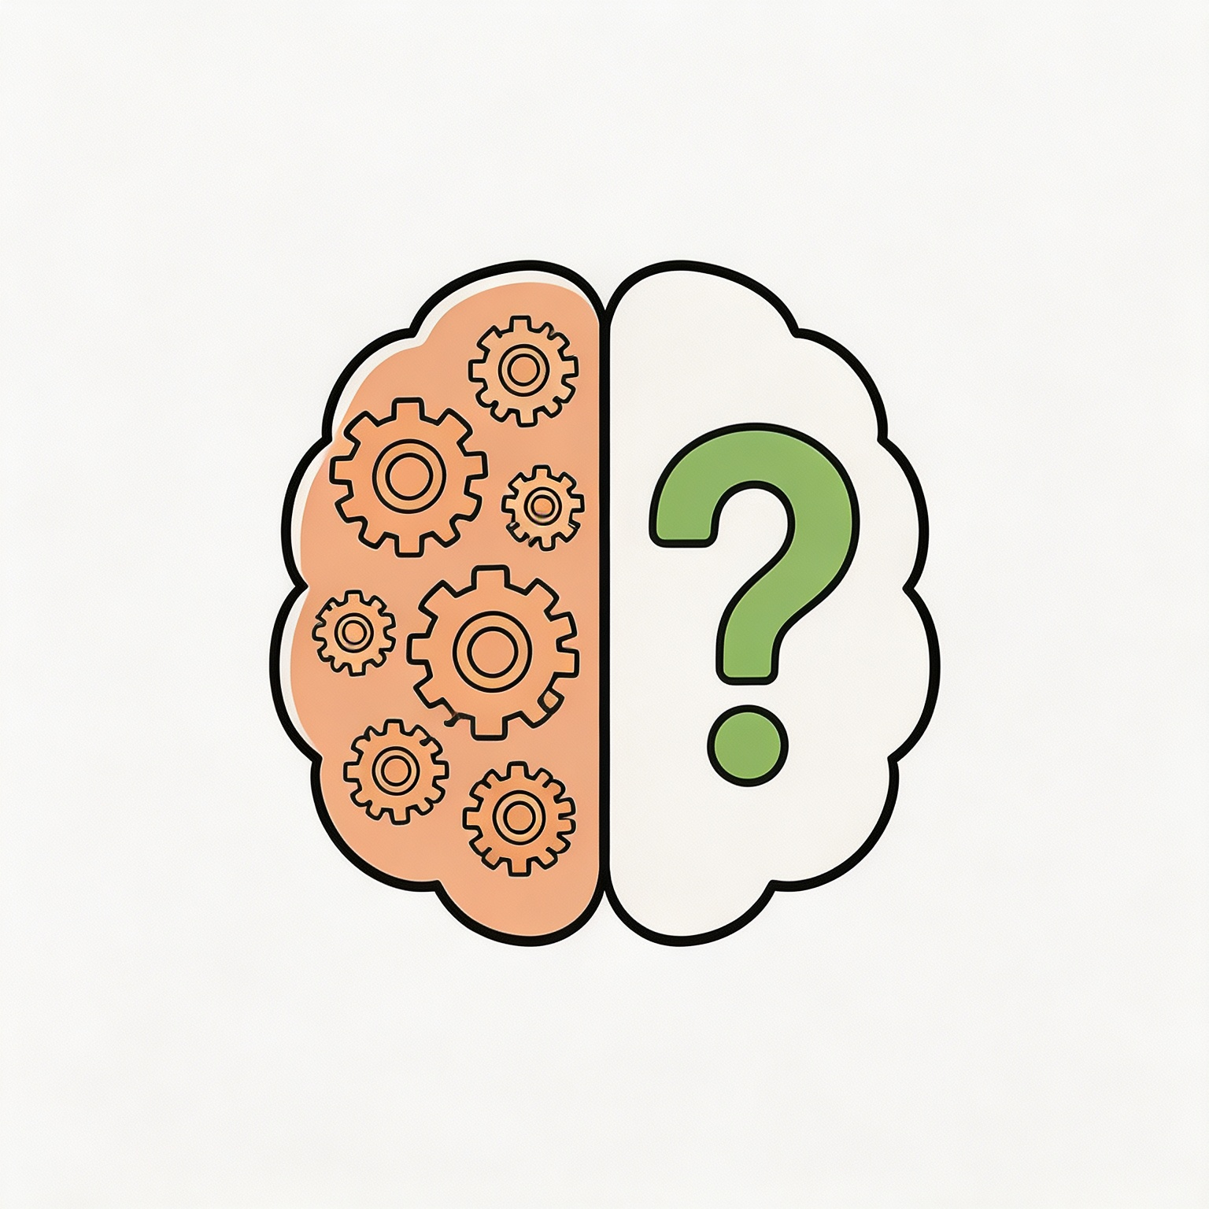
UNIT 01
破除神话，建立认知
BREAK MYTHS & BUILD COGNITION
Notes:
好了，让我们正式进入第一个单元：破除神话，建立认知。在这个环节，我们将一起揭开AI的神秘面纱，了解它真正的能力边界。这对于我们后续高效地使用它至关重要。

Slide 4


兴趣钩子：你的专属“超级实习生”
为什么是“超级实习生”？
本单元核心目标
“如果现在有一位‘实习生’能帮你写邮件、做表格、想方案，而且随叫随到、从不说累，但你必须学会正确指挥他。今天，我们就来领回这位实习生——AI。”
学完这 15 分钟，你将能清晰、准确地说出： 1. AI 在办公场景中最擅长的3 件事 2. AI 在办公场景中最不擅长的1 件事
开启 15 分钟 AI 学习之旅
Notes:
想象一下，你有一个超级实习生，他能帮你处理各种繁琐的文字工作，而且从不抱怨。这个实习生就是AI。但要让他高效工作，你得学会怎么指挥他。在接下来的15分钟里，我们的目标很明确：了解这位实习生的强项和短板，也就是AI最擅长做什么，以及最不擅长做什么。

Slide 5
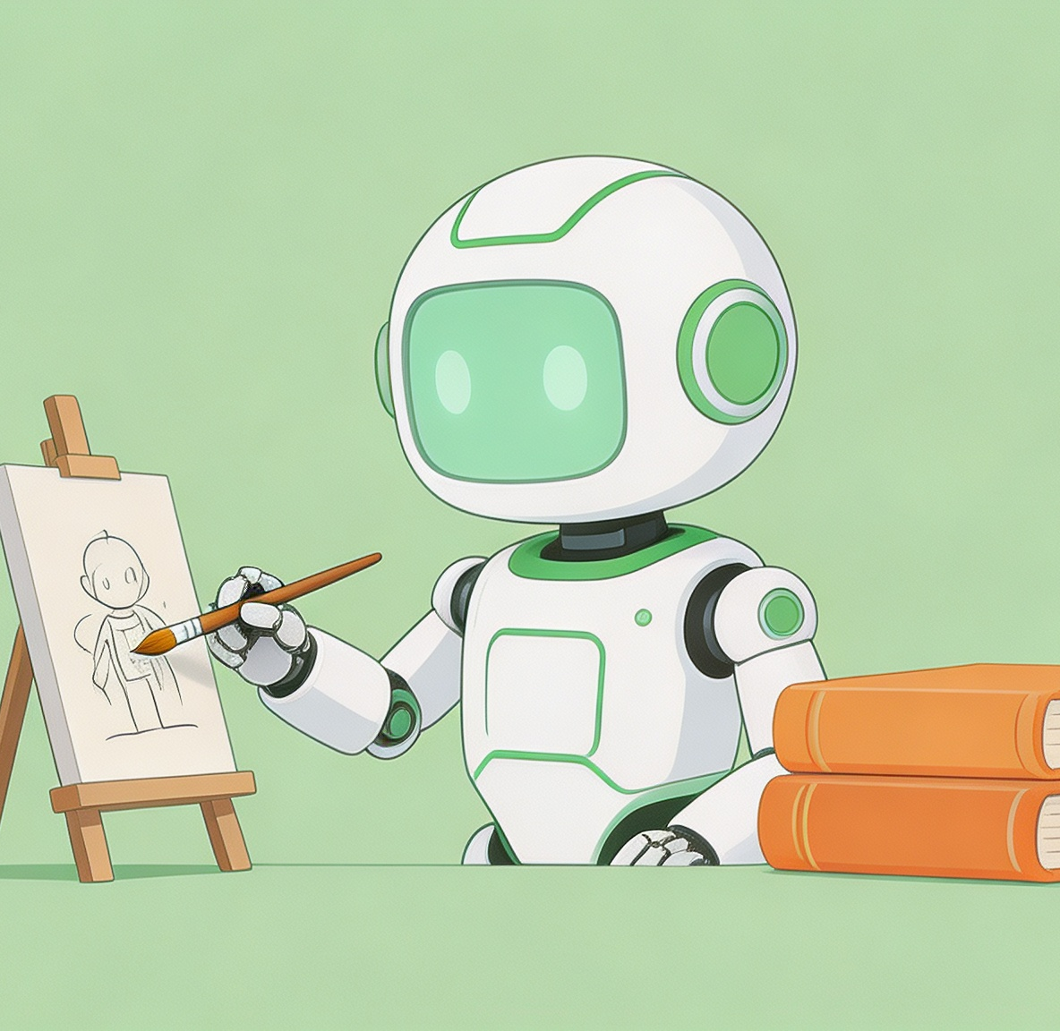


AI是“超级模仿者”，不是“思考者”
AI并不具备真正的意识或情感，它的强大能力来源于对海量数据的学习和模仿。它能写出看似富有创意的文案，是因为它学习了成千上万的优秀文案；它能回答问题，是因为它匹配了最相似的答案模式。
模仿 (Imitation)
AI的核心能力是基于海量数据进行模式匹配和生成，它所产出的内容本质上是对已有数据的重组与复刻。
非思考 (Not Thinking)
AI不理解内容的真正含义，没有自我意识、主观判断或情感体验，它只是执行预设的算法逻辑。
Notes:
首先，我们要建立一个核心认知：AI是一个“超级模仿者”，而不是一个“思考者”。它所做的一切，都是基于对海量数据的学习和模仿。就像这幅图里的机器人，它在画画，但它并不懂得艺术，只是在模仿它见过的无数画作。理解这一点，是正确使用AI的第一步。

Slide 6



AI的优势与边界
AI在处理特定类型的任务时效率极高，但在另一些方面则表现不佳。
AI 擅长 (Strengths)
•模式化文本处理：快速撰写通知、邮件、报告初稿等标准化内容。
•信息整合与总结：极速阅读长篇文档，精准提炼核心观点与关键信息。
•头脑风暴辅助：基于海量数据，提供多样化的创意灵感与发散思路。
AI 不擅长 (Weaknesses)
•情感深度共情：无法真正理解人类复杂的情绪变化与话语潜台词。
•严谨事实核查：易产生“幻觉”编造虚假信息，结论需人工严格验证。
•颠覆性原创突破：仅基于现有数据训练，难以产生真正的创造性思想。
Notes:
具体来说，AI的优势和边界非常清晰。它非常擅长处理模式化的文本，比如写通知、总结报告，也能帮我们进行头脑风暴。但它的弱点也同样明显：它无法真正理解人类的情感，不擅长做事实核查，也很难产生真正的、颠覆性的创新。这个天平形象地展示了它的能力倾向。

Slide 7

互动：举手投票
你认为以下哪项工作，AI 目前做得最差？
A
写促销文案
B
判断情绪真假
C
总结新闻要点
AI 非常擅长模式化的文本生成，能快速产出符合营销套路的标准文案。
AI 缺乏真实的共情能力，难以精准捕捉人类复杂的情绪变化与潜台词。
AI 擅长海量信息的整合与提炼，能高效梳理长篇新闻的核心脉络。
答案：B
核心原因：
AI 目前无法真正理解人类的复杂情感和语境，容易误解讽刺、反话或隐藏的情绪。因此在需要深度共情和情感判断的任务上，是其当前的明显短板。
Notes:
现在，我们来做一个小互动。请大家根据刚才学到的知识，判断一下，AI目前在这三项工作中，哪一项做得最差？请举手示意你的选择... 好，公布答案，是B。因为判断客户的情绪需要真实的共情能力，这是目前AI的一大短板。

Slide 8

UNIT 02
掌握“咒语”——提问公式
THE PROMPT FORMULA
Notes:
非常好！既然我们已经了解了AI的能力边界，下一步就是学习如何有效地指挥它。不同的问法，得到的答案可能天差地别。
接下来，我们将进入第二个单元，学习指挥AI的“咒语”——提问公式。

Slide 9
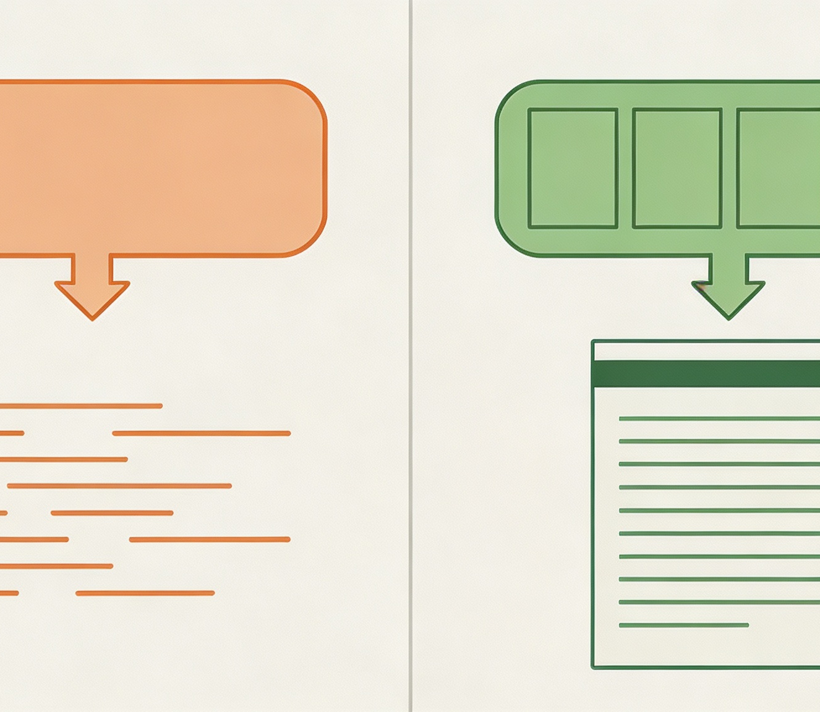


提问的“魔法”：从“小学生作文”到“总监发言”
同一件事，两种问法，结果截然不同。
Bad Prompt / 坏提问
“帮我写个通知”
结果：内容简陋，缺乏细节，往往需要大量修改才能使用。
Good Prompt / 好提问
“请扮演资深项目经理，写一封Q3复盘会通知。要求：语气正式简洁，包含会议主题、时间、地点及需准备的材料。”
结果：内容完整，结构清晰，信息要素齐全，可直接使用。
Notes:
大家看这张对比图。左边，简单的一句“帮我写个通知”，得到的结果可能像小学生作文一样简陋。而右边，通过明确角色、任务、背景和要求，得到的结果就像总监的发言稿一样专业。这就是提问的“魔法”。我们本单元的目标，就是学会这个魔法公式。

Slide 10





提问公式：角色 + 任务 + 背景 + 要求
角色 (Role)
任务 (Task)
你希望AI扮演什么身份？ 例如：资深文案、数据分析师、法律顾问、产品经理
你希望AI完成什么具体工作？ 例如：撰写营销文案、分析季度销售数据、总结会议要点
背景 (Context)
要求 (Requirement)
任务相关的关键背景信息是什么？ 例如：项目名称为“X计划”、报告截止日期为本周五、受众是90后用户
对输出结果有什么具体限制？ 例如：字数控制在300字以内、风格幽默风趣、以Markdown表格形式输出
💡 万能句式：“请你扮演一位[角色]，帮我[任务]，因为[背景]。要求输出结果[要求]。”
Notes:
这个魔法公式就是：角色 + 任务 + 背景 + 要求。“角色”是让AI明确自己的身份；“任务”是告诉它要做什么；“背景”是提供必要的上下文信息；“要求”是明确你期望的输出标准。这四个要素组合起来，就能让AI准确理解你的意图。

Slide 11



互动：思考-配对-分享
任务：如何用公式向AI要一份“团建去哪儿的建议”？
01. 独立思考 (1分钟)
02. 配对分享 (2分钟)
请构思一个包含“角色、任务、背景、要求”四要素的完整提示词，为后续的AI提问做准备。
与同桌交换提示词，基于“完整性”与“可执行性”互相打分（满分10分），并给出具体的改进建议。
💡 参考示例提示词
“请你扮演一位专业的团建策划师，为我们团队（20人，平均年龄25岁）推荐3个适合本周末在上海进行的团建地点。要求：方案需包含活动特色、预算范围和交通方式，整体风格要活泼有趣，能让大家放松身心。”
Notes:
理论说完了，我们来实践一下。请大家花一分钟时间，思考如何用我们刚学的公式，向AI要一份团建建议。
然后和你的同桌分享，看看谁的提示词更完整、更有效。开始！

Slide 12

03
PRACTICE UNIT
实战场景①：写催办邮件
SCENARIO 01: FOLLOW-UP EMAIL
Notes:
公式大家已经掌握得不错了！接下来，我们进入第一个实战场景：写催办邮件。这是一个非常常见但又有点棘手的工作场景。如何既达到目的，又不得罪人？让AI来帮我们打造一把“温柔刀”。

Slide 13




套用公式：生成一封催办邮件
核心角色 资深项目经理 (PM)
执行任务 撰写正式的催办提醒邮件
任务背景 报告需在本周五前提交汇总
核心要求 语气专业友善，明确Deadline
💡 完整提示词 (Prompt) 示例
“请你扮演一位资深项目经理，帮我写一封催办邮件，提醒同事张三尽快提交XX项目的数据分析报告。这份报告需要在本周五下午5点前提交，以便我进行汇总。要求：邮件语气要专业、友善，同时清晰地传达出时间的紧迫感。”
Notes:
我们来把提问公式套用到这个场景中。首先明确角色是资深项目经理，任务是写催办邮件，背景是报告周五要交，要求是语气专业友善。将这些要素组合起来，就形成了一个非常清晰的指令。AI根据这个指令，就能生成一封得体的邮件。

Slide 14






动手练习：生成你的催办邮件
任务目标：催财务部完成展会费用报销
📝 核心步骤与要求
💡 参考示例参数
打开常用AI工具（如ChatGPT/文心一言/豆包）
示例角色
市场部专员 / 项目助理（可替换为你的真实岗位）
输入自定义提示词，生成一封正式的催办报销邮件
示例背景
上个月参加「行业数字化转型展会」产生的差旅、物料与场地费用，至今尚未完成报销流程。
关键要素必包含：角色设定、具体任务、背景信息、详细要求
限时挑战：2分钟内完成邮件生成，并粘贴到小组聊天框分享！
Notes:
现在轮到你们了！请打开AI工具，尝试生成一封催财务部报销的邮件。记住，一定要使用我们学过的提问公式，包含角色、任务、背景和要求这四个要素。给大家两分钟时间，开始！

Slide 15

UNIT 04
实战场景 ②
整理会议纪要
AI 会议秘书 · 让杂乱讨论变清晰纪要
Notes:
邮件会写了，但会议记录又是另一个难题。开会时大家七嘴八舌，会后整理笔记费时又费力。
别担心，在第04单元的第二个实战场景中，我们就让AI充当你的专业会议秘书。
它可以实时记录、自动总结，帮助我们把杂乱无章的讨论内容，快速转化为逻辑清晰、要点明确的会议纪要，让工作效率实现质的飞跃。

Slide 16


从“脏数据”到结构化纪要
给AI一个清晰的模板，它就能帮你快速整理信息。
结构化输出模板
💡 核心结论
📋 待办事项
❓ 未决问题
会议达成的核心共识与最终决策结果
明确具体任务、负责人及截止时间点
需要后续跟进讨论或确认的待解决项
高效组合提示词 (Prompt)
请将以下会议原文，按照「结论-待办-未决」三栏格式整理成一份会议纪要，注意准确提取待办事项的负责人姓名与截止时间。\n会议原文：[在此粘贴你的会议记录/语音转写文本]
Notes:
整理会议纪要的关键在于给AI一个清晰的“模板”。我们可以告诉它，我们需要“结论”、“待办事项”和“未决问题”这三个部分。然后把会议的原始记录，哪怕是杂乱的语音转文字，粘贴给它。AI就能像这样，把混乱的信息快速梳理成结构化的纪要。

Slide 17




小组共创：打造最强提示词
当前任务：整理一段包含大量口语、重复与逻辑跳跃的“脏”会议记录
01 分组
02 领材料
03 共创作
04 秀成果
3人快速组建小组，明确各自角色，为共创做好准备。
领取同一段原始会议记录文本，阅读并理解其中的问题。
限时2分钟，群策群力创作一条最精炼、有效的AI提示词。
随机点名小组进行分享，现场测试效果，评选最优方案。
💡 核心挑战点
如何在提示词中巧妙地处理口语化表达的冗余信息？以及如何引导AI自动填补原始记录中缺失的关键逻辑链条？
Notes:
现在，我们来进行一个小组共创活动。每组会拿到一段非常“脏”的会议记录，里面充满了“那个谁”、“你懂的”这样的口语。请大家合作，在两分钟内创造一条最强的提示词，让AI能完美地整理这份纪要。看看哪个小组的提示词最聪明！

Slide 18
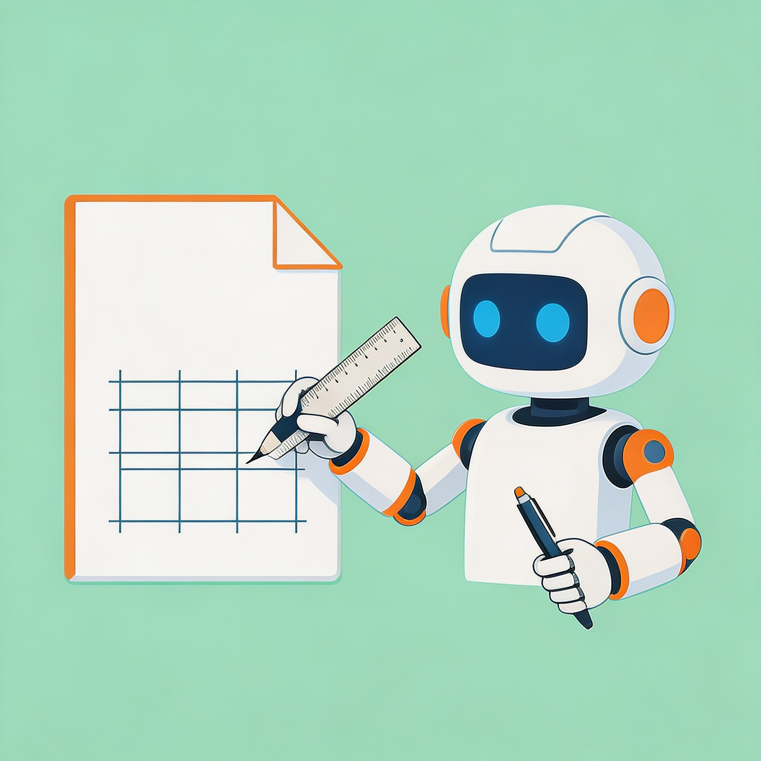
UNIT 05
实战场景③：生成周报框架
AI DRIVEN WORKFLOW
Notes:
会议纪要搞定了，接下来是很多人的“周五噩梦”——写周报。每周五下午都在拼命回忆这周干了啥？从今天起，让AI帮你“结构化地回忆”。我们进入第五单元，学习如何用AI生成周报框架。

Slide 19



告别空白焦虑：让AI为你搭建框架
只需提供你的岗位和本周关键词，AI就能生成个性化的周报框架。
方法传授：Prompt 公式
“我的岗位是[XX]，本周主要做了[关键词1]、[关键词2]、[关键词3]，请帮我生成一份周报框架，分为‘重点工作’、‘问题复盘’、‘下周计划’三部分。”
示范迭代：从基础到完善
第一轮：AI 根据指令，快速生成包含三大模块的基础周报框架。
第二轮 (追加)：“请在‘重点工作’部分，为每一项工作补充可量化的成果描述。”
Notes:
写周报的第一步是搭框架。你只需要告诉AI你的岗位和本周做的几个关键词，它就能为你生成一个结构清晰的周报框架。
如果觉得框架太笼统，还可以像这样追加指令，让它补充量化成果，让你的周报更出彩。

Slide 20




个人实操：生成你的专属周报框架
📝 任务：构建你的周报框架
💡 参考话术示例
01
打开常用的 AI 工具，准备开始对话。
“你好，我的岗位是新媒体运营。 本周的核心工作关键词是： ‘公众号推文排版’、‘短视频脚本剪辑’、‘社群用户增长分析’。 请帮我生成一份结构化的周报框架，谢谢。”
02
准确描述你的岗位名称+ 本周3个核心关键词。
03
应用提示词公式，指令AI生成个人化周报框架。
提示：关键词越具体，生成的框架越贴合实际工作。
04
复制结果到文档，检查是否符合预期。
Notes:
现在，请大家亲自尝试一下。用两分钟时间，告诉AI你的岗位和本周做的三件主要工作，让它为你生成一个专属的周报框架。看看是不是比自己从零开始写要轻松得多？

Slide 21

UNIT 06
综合挑战 + 知识地图
SYNTHESIS & KNOWLEDGE MAP
Notes:
三个核心场景我们都练习过了。现在，到了检验学习成果的时候！
最后一个单元，我们将进行一个综合挑战，并一起梳理今天学到的所有知识点，形成一张完整的知识地图。

Slide 22

综合挑战：成为“AI驯服师”
🎯 终极考验
目标：使用 AI 生成一份专业的“扫地机器人”竞品分析框架。
📝 核心任务与交付标准
• 核心维度：必须包含价格、续航、口碑三大指标。
• 交付格式：结构化的表格呈现，限时5分钟内完成。
🧩 任务拆解思维 (Prompt Engineering)
① 工作类型?
市场分析报告
② 输出格式?
结构化对比表格
③ 特殊要求?
指定三大分析维度
找到线索，走出迷宫，驯服AI！
Notes:
终极考验来了！请大家独立完成这个任务：让AI生成一份扫地机器人的竞品分析框架。
记住我们的任务拆解方法，先分析这是个什么工作（市场分析），需要什么格式（表格），有什么特殊要求（价格、续航、口碑）。
最快且合格的同学，将获得“AI驯服师”的称号！现在开始计时，5分钟！

Slide 23




知识地图：今日所学一览
用一张思维导图，回顾我们今天的全部旅程
核心认知：AI是超级模仿者
核心方法：万能提问公式
✨ 优势：模式化文本 · 信息整合 · 头脑风暴
角色
任务
背景
🚧 边界：情感判断 · 事实核查 · 创新突破
三大实战场景应用
综合应用：复杂任务拆解
📧 写邮件：套用公式，实现专业高效沟通
🔍分析工作类型：区分重复性、创造性与协作性
💡确认特殊需求：明确语气语调、排版与输出载体
📋 生成周报：输入关键词，快速搭建内容框架
Notes:
恭喜完成挑战的同学！现在，让我们一起回顾一下今天的知识地图。我们从理解AI的本质开始，学习了核心的提问公式，然后在三个实战场景中进行了应用，最后掌握了任务拆解的方法。这张地图就是你未来使用AI的行动指南。

Slide 24
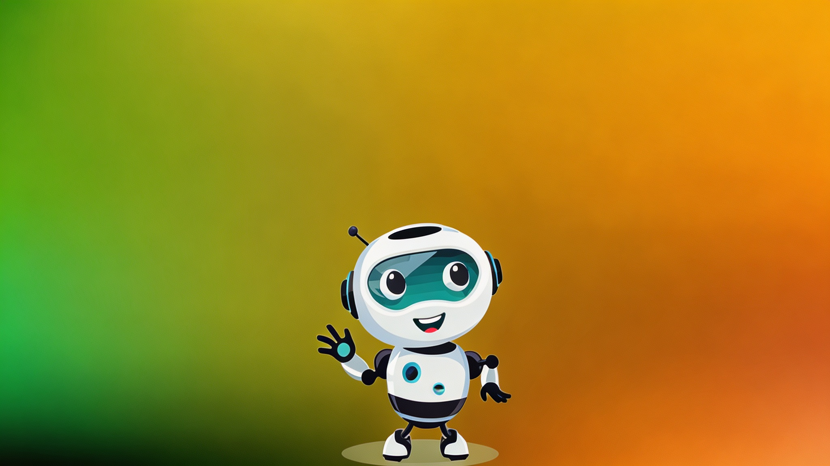

感谢观看
这只是开始，不是结束
LET'S EXPLORE THE FUTURE OF AI TOGETHER
Notes:
今天的课程到此结束，感谢大家的参与！希望这次分享能帮助你们开启与AI协作的新篇章。
记住，今天我们学会了用文字指挥AI，但未来，AI的能力将更加超乎想象。
这只是一个开始，期待大家在工作中不断探索和实践，真正让AI成为自己的得力助手。谢谢大家！

